Slide 1
ВЕСЕННИЙ ЛЕД - ИСТОЧНИК ПОВЫШЕННОЙ ОПАСНОСТИ!

Slide 2
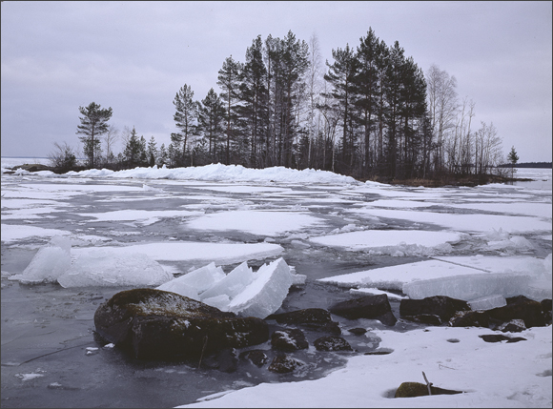
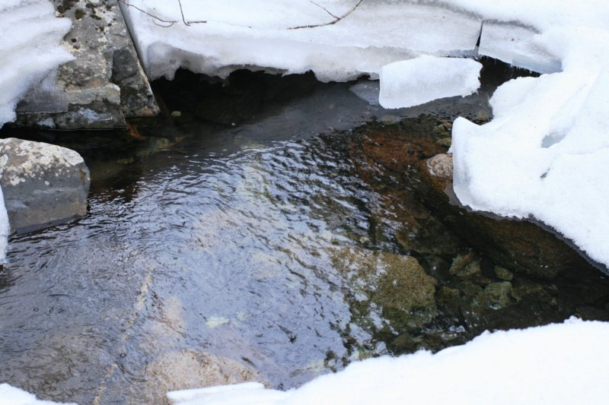
Наступила весна. Под воздействием солнечных лучей лед быстро подтаивает. Еще более разрушительное действие на него оказывает усиливающееся весной течение воды в реках, прудах, озерах, которое подтачивает его снизу. Близится время ледохода и паводка. Внешне лед по-прежнему кажется прочным. Однако, перед вскрытием рек и водоемов он становится рыхлым и слабым.

Slide 3
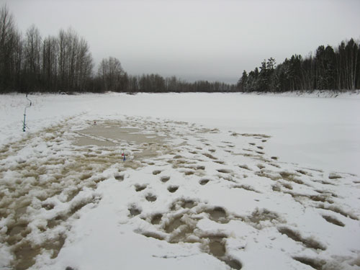
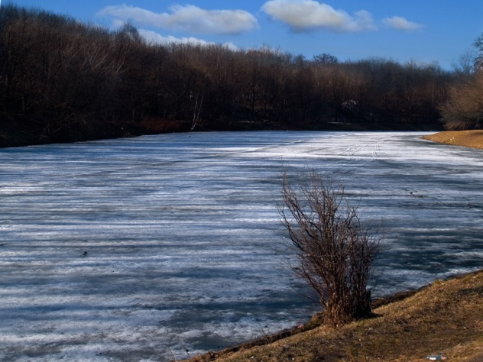
Нужно знать, что весенний лед резко отличается от осеннего и зимнего. Если осенний и зимний лед под тяжестью человека начинает трещать, предупреждая об опасности, то весенний лед не трещит, а проваливается, превращаясь в ледяную кашицу.
Несоблюдение элементарных правил предосторожности в это время больше, чем когда-либо ведет к несчастным случаям.

Slide 4
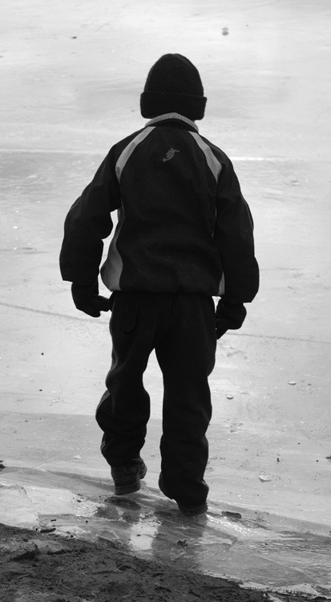
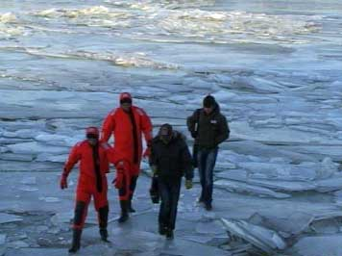
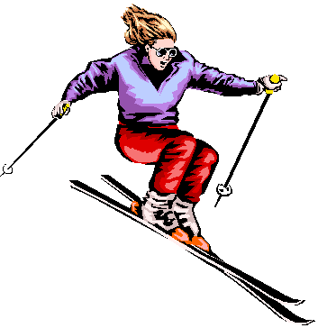
Чтобы избежать беды, необходимо соблюдать самые простые правила:
Не подходить близко к реке и водоему, не выходить на лед, не проверять прочность льда ударом ноги и не кататься на плавающих льдинах и всякого рода самодельных плотах, не спускаться на санках с горы в сторону водоема.
Не собираться большими группами на берегах водоемов и рек, вблизи воды, на мостах и переправах.
Не переходить реку и водоемы по льду.

Slide 5
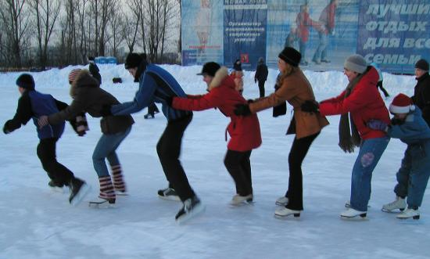
Предостерегать от нарушений у воды своих товарищей.
Занести в память своего мобильного телефона номера службы спасения 01 и 112, по которым следует немедленно сообщить о несчастном случае, свидетелем которого вы явились.
При несчастном случае обратиться за помощью к взрослым, не предпринимать самостоятельных действий по спасению пострадавшего. Необходимо помнить, что во время ледохода и паводка помощь терпящим бедствие гораздо труднее, чем когда-либо.

Slide 6
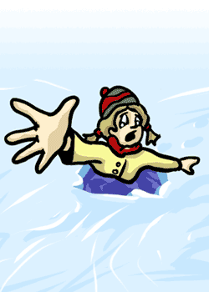
Если все-таки лед проломился, вы оказались в ледяной воде и некого
позвать на помощь:
Не поддавайтесь панике, действуйте быстро и решительно.
Не допускайте погружения в воду с головой. Для этого широко раскиньте руки по кромке льда полыньи, стараясь не обламывать ее. Осторожно без резких движений постарайтесь выбраться на лед, наползая на него грудью и поочередно вытаскивая на поверхность ноги. Главное -использовать все свое тело для опоры.
Выбравшись из промоины, не вставайте на ноги и даже на колени, не бегите, а осторожно откатитесь и ползите в ту сторону, откуда вы шли до самого берега. А дальше бегите и не останавливайтесь, пока не окажетесь в тепле.

Slide 7
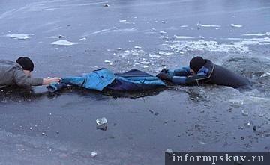
Помощь провалившемуся в полынью
Опуститесь на колени или лягте у кромки льда и протяните пострадавшему руку или какой-нибудь предмет (палку, веревку, одежду)

Slide 8
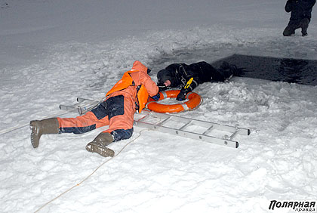
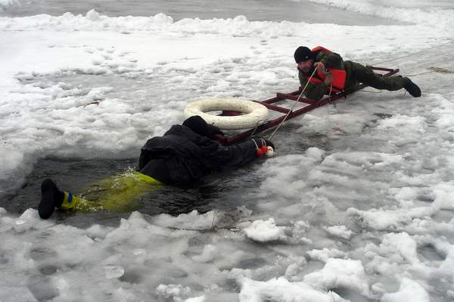
Если нужно передвигаться по льду, ложитесь плашмя и медленно подползайте к провалившемуся, пока он не ухватится за протянутый ему предмет

Slide 9
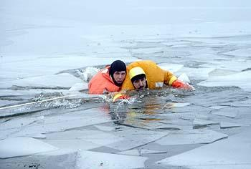
Вытащив пострадавшего из воды, положите его на лед плашмя, не позволяйте ему встать на ноги и идти по льду

Slide 10
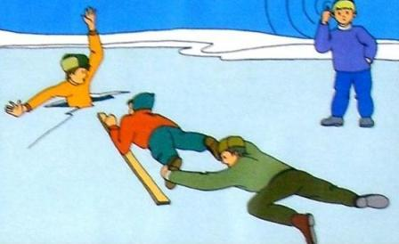
Если не удается вытащить пострадавшего из воды с помощью протянутого предмета, но рядом есть помощники, организуйте живую цепь

Slide 11
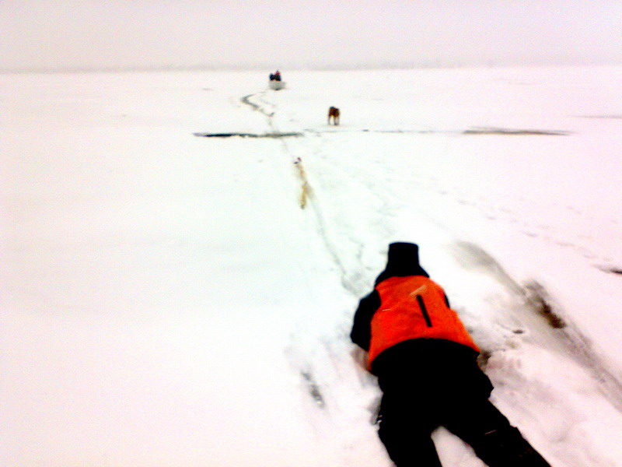
Один за другим выползайте, распластавшись по льду, и захватывайте лежащего впереди спасателя за лодыжки.

Slide 12
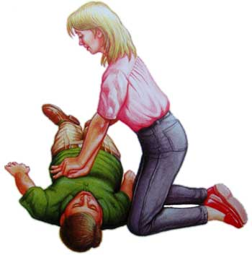
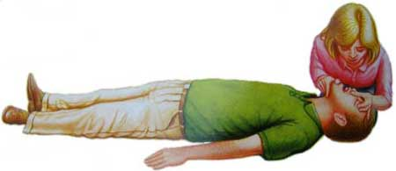
Вытащив из воды, проверьте его дыхание и пульс;
При попадании жидкости в дыхательные пути, пострадавшему необходимо очистить полость рта, уложить животом на бедро так, чтобы голова свисала к земле, энергично нажимая на грудь и спину, удалить воду из желудка и легких, приступить к выполнению искусственного дыхания.

Slide 13
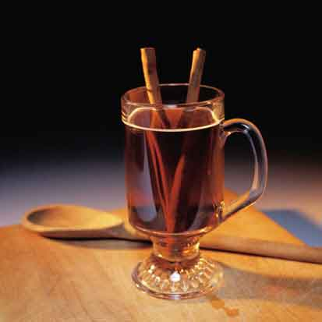
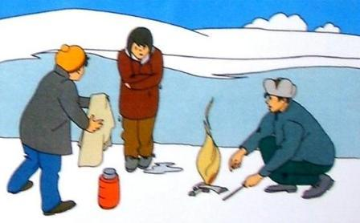
При общем охлаждении пострадавшего необходимо как можно быстрее доставить в теплое (отапливаемое) помещение, тепло укрыть, обложить грелками, напоить горячим чаем, в дальнейшем направить в медицинское учреждение;

Slide 14
Спасибо
за
внимание!!!

